Slide 1
Kesämökit 2024

Slide 2
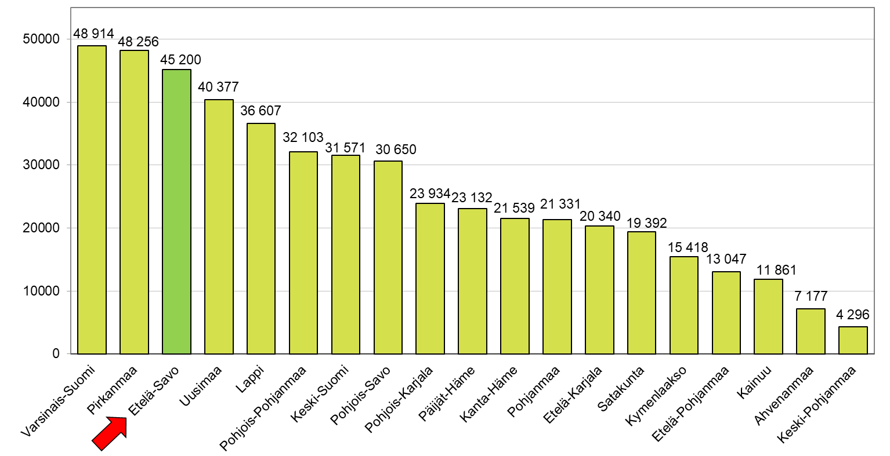
Kesämökit maakunnittain 2024, kpl
Kesämökkien kokonaismäärä laski vuodesta 2023. Määrän vähentymistä selittävät rekisteriin tehdyt korjaukset, kuntien tekemät poistot rakennusrekisteristä ja
mökeille tehdyt käyttötarkoituksen muutokset. Mökkejä oli koko maassa vuoden 2023 lopussa 503 750 kappaletta ja vuoden 2024 lopussa 495 145 kappaletta.
Lähde: Tilastokeskus, Rakennukset ja kesämökit päivitetty: 13.5.2025 / jk

Slide 3
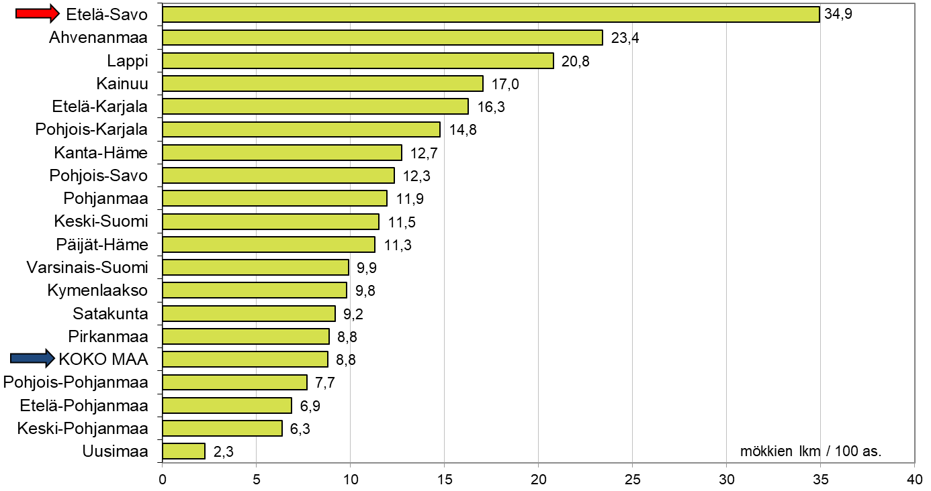
Kesämökit 100 asukasta kohti* maakunnittain 2024
* Kesämökit 100 asukasta kohti vuoden 2024 väkilukujen mukaan 1.1.2025 aluejaolla laskettuna.
Lähde: Tilastokeskus, Rakennukset ja kesämökit päivitetty: 13.5.2025 / jk

Slide 4
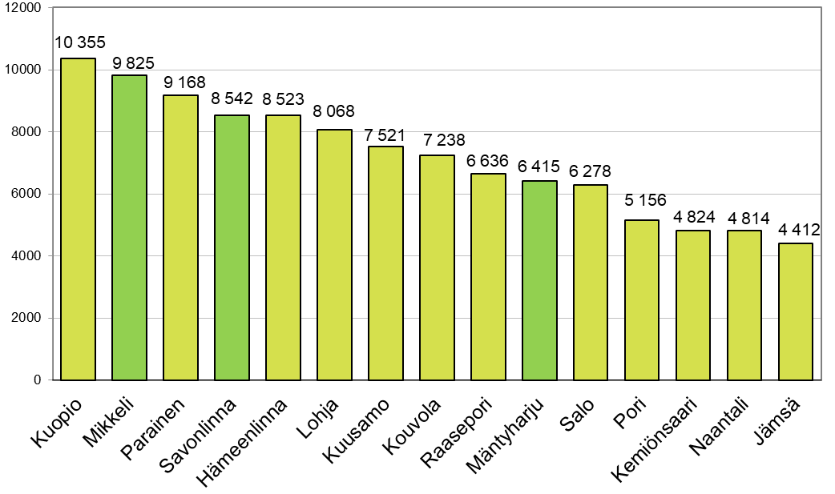
Suomen mökkirikkaimmat kunnat vuonna 2024
 | Kunta | Kesämökkien lukumäärä
1. | Kuopio | 10 355
2. | Mikkeli | 9 825
3. | Parainen | 9 168
4. | Savonlinna | 8 542
5. | Hämeenlinna | 8 523
6. | Lohja | 8 068
7. | Kuusamo | 7 521
8. | Kouvola | 7 238
9. | Raasepori | 6 636
10. | Mäntyharju | 6 415
11. | Salo | 6 278
12. | Pori | 5 156
13. | Kemiönsaari | 4 824
14. | Naantali | 4 814
15. | Jämsä | 4 412
Kesämökkejä rakennettiin 2020-luvun alussa paljon Lappiin. Kesämökkejä valmistui vuosina 2020-2024 eniten Kittilään, Kolariin ja Kuusamoon.
Kesämökkien kokonaismäärä laski vuodesta 2023. Määrän vähentymistä selittävät rekisteriin tehdyt korjaukset, kuntien tekemät poistot rakennusrekisteristä ja mökeille tehdyt käyttötarkoituksen muutokset. Mökkejä oli koko maassa vuoden 2024 lopussa 495 145 kappaletta. Kunnista eniten kesämökkejä oli yhä Kuopiossa ja Mikkelissä.
Lähde: Tilastokeskus, Rakennukset ja kesämökit, Kuopiossa oli eniten kesämökkejä vuonna 2024 | Tilastokeskus päivitetty: 13.5.2025 / jk

Slide 5
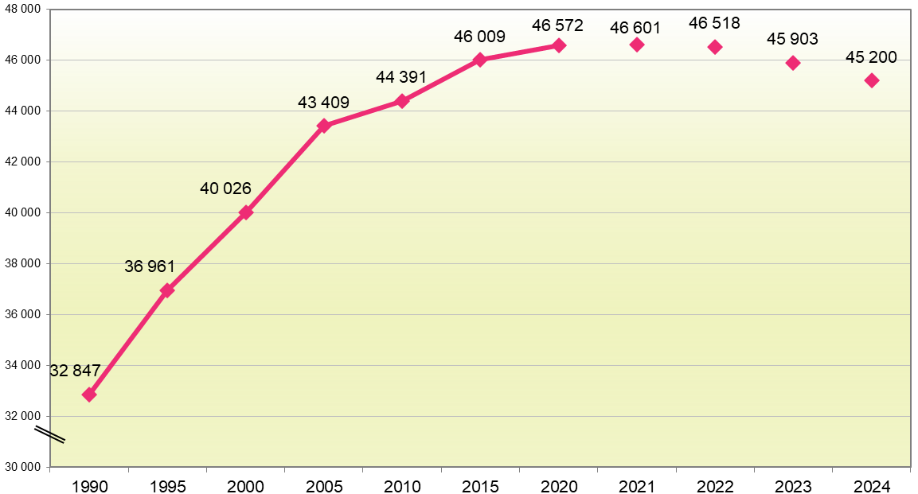
Kesämökit Etelä-Savossa 1990 - 2024, kpl
Kesämökkien määrän vähentymistä v.2021 alkaen selittävät osin kuntien tekemät poistot rakennusrekisteristä ja mökeille tehdyt käyttötarkoituksen muutokset.
Lähde: Tilastokeskus, Rakennukset ja kesämökit päivitetty: 13.5.2025 / jk

Slide 6
Kesämökit Etelä-Savossa kunnittain 1970, 1980, 1990, 1995, 2000, 2005, 2010, 2015, 2020 ja 2021 - 2024, kpl
Alue | 1970 | 1980 | 1990 | 1995 | 2000 | 2005 | 2010 | 2015 | 2020 | 2021 | 2022 | 2023 | 2024
Enonkoski | 122 | 298 | 549 | 622 | 651 | 698 | 700 | 764 | 755 | 751 | 758 | 761 | 744
Hirvensalmi | 692 | 1 415 | 2 088 | 2 374 | 2 632 | 2 817 | 2 879 | 3 016 | 2 959 | 2 960 | 2 964 | 2 965 | 2 924
Juva | 508 | 1 042 | 1 620 | 1 761 | 1 937 | 2 004 | 2 063 | 2 156 | 2 099 | 2 101 | 2 090 | 2 068 | 2 061
Kangasniemi | 803 | 1 773 | 2 798 | 3 030 | 3 261 | 3 631 | 3 669 | 3 735 | 3 605 | 3 598 | 3 593 | 3 555 | 3 483
Mikkeli | 3 251 | 5 275 | 7 769 | 8 546 | 9 418 | 9 974 | 10 108 | 10 349 | 10 345 | 10 323 | 10 222 | 10 026 | 9 825
Mäntyharju | 1 799 | 2 920 | 4 657 | 5 407 | 5 953 | 6 328 | 6 507 | 6 694 | 6 599 | 6 587 | 6 584 | 6 485 | 6 415
Pieksämäki | 910 | 1 536 | 2 478 | 2 712 | 2 861 | 2 965 | 3 046 | 3 160 | 3 069 | 3 081 | 3 068 | 3 006 | 2 971
Puumala | 650 | 1 431 | 2 126 | 2 733 | 2 903 | 3 377 | 3 462 | 3 622 | 3 998 | 4 002 | 4 023 | 3 997 | 3 939
Rantasalmi | 520 | 886 | 1 490 | 1 664 | 1 776 | 2 010 | 2 000 | 2 059 | 2 185 | 2 243 | 2 235 | 2 183 | 2 159
Savonlinna | 2 126 | 3 483 | 6 042 | 6 624 | 7 027 | 7 701 | 7 964 | 8 314 | 8 765 | 8 757 | 8 786 | 8 725 | 8 542
Sulkava | 374 | 809 | 1 230 | 1 488 | 1 607 | 1 904 | 1 993 | 2 140 | 2 193 | 2 198 | 2 195 | 2 132 | 2 137
Etelä-Savon maakunta | 11 755 | 20 868 | 32 847 | 36 961 | 40 026 | 43 409 | 44 391 | 46 009 | 46 572 | 46 601 | 46 518 | 45 903 | 45 200
Kesämökkien määrän vähentymistä selittävät osin kuntien tekemät poistot rakennusrekisteristä ja mökeille tehdyt käyttötarkoituksen muutokset.
Lähde: Tilastokeskus, Rakennukset ja kesämökit päivitetty: 13.5.2025 / jk

Slide 7
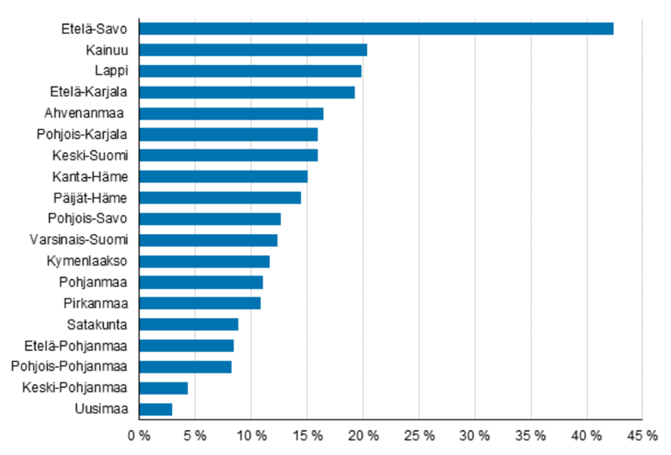
Kesäasukkaiden osuus asuntoväestöstä 2019, %
Suomessa oli vuonna 2019 vajaa 560 000 kesäasukasta. Maakunnista eniten kesäasukkaita suhteessa asuntoväestöön oli Etelä-Savossa, jossa kesäasukkaiden osuus maakunnan asuntoväestöstä oli 42 prosenttia. Etelä-Savon kunnista eniten kesäasukkaita oli Puumalassa ja Hirvensalmella, joissa kesäasukkaita on yli kaksinkertainen määrä asuntoväestöön nähden.
Kesäasukkaiden lukumäärä lasketaan kesämökin omistajan asuntokunnan henkilöiden yhteismäärästä.
Kesäasukkaiden lukumäärään ei ole laskettu mukaan henkilöitä, joiden kesämökki sijaitsee asuinkunnassa.
Jos ulkokuntalainen omistaa useampia kuin yhden kesämökin samassa kunnassa, on tämän asuntokunnan henkilöt laskettu kunnan kesäasukkaiksi vain kerran.
Perikuntien omistamia, yhteisomistuksessa olevia tai ulkomaalaisten omistamia kesämökkejä ei ole voitu huomioida kesäasukkaiden lukua laskettaessa.
Lähde: Tilastokeskus, http://stat.fi/til/rakke/2019/rakke_2019_2020-05-27_tie_001_fi.html päivitetty: 28.5.2020 / jk

Slide 8
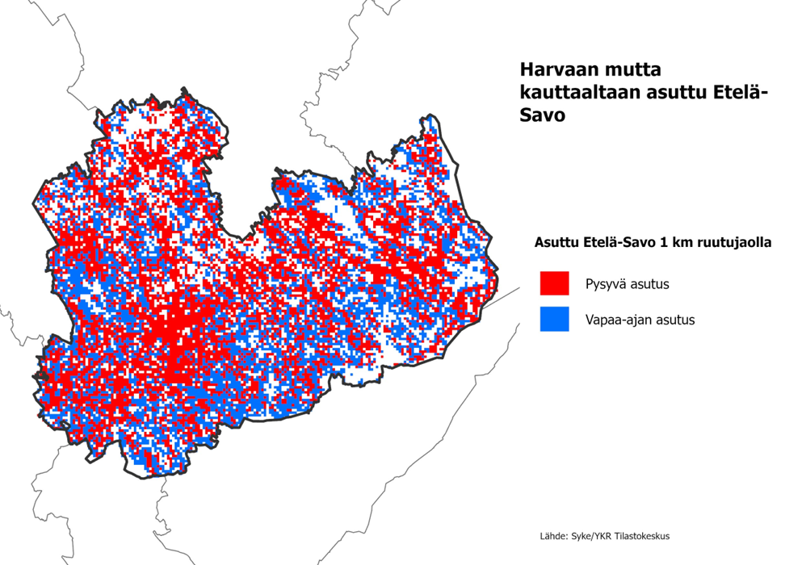
Pysyvä ja vapaa-ajan asutus Etelä-Savossa
päivitetty: 11.4.2024 / pr, jk

Slide 9
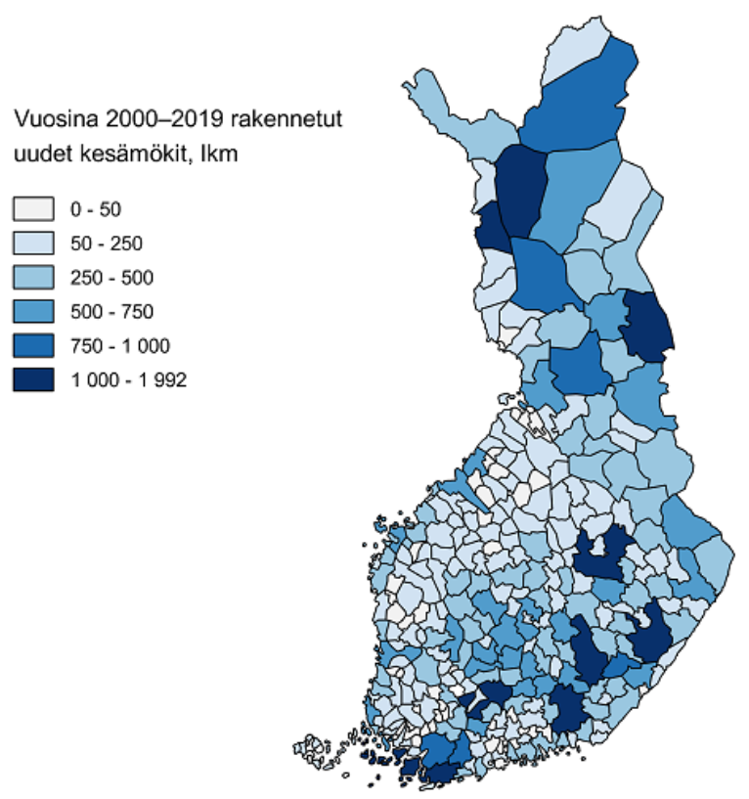
2000-2019 rakennetut kesämökit kunnittain
Lähde: Tilastokeskus, http://stat.fi/til/rakke/2019/rakke_2019_2020-05-27_tie_001_fi.html päivitetty: 28.5.2020 / jk

